Slide 1
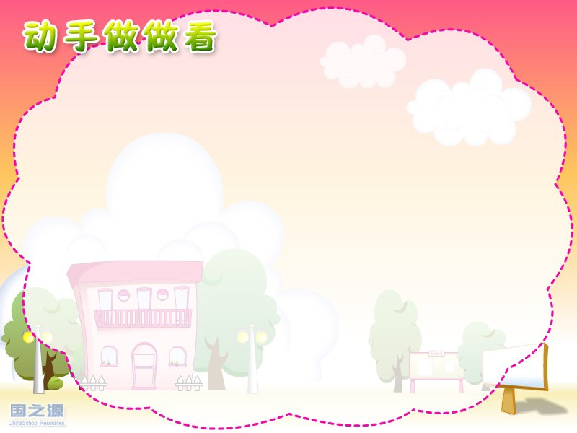
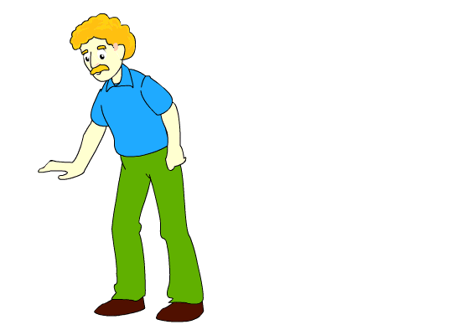

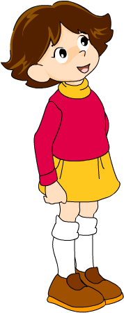
自我介绍
伊琳娜
朗志万
看图提问

Slide 2

这个小女孩就是伊琳娜,她怎么了？
开始
后来
朗志万的问题

Slide 3


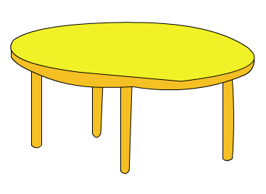
“一个杯子里装满了水,再放进别的东西,水就会漫出来。如果放进一条金鱼，却不是这样。这是为什么？”
同 金鱼

Slide 4

“一个杯子里装满了水,再放进别的东西,水就会漫出来。如果放进一条金鱼，却不是这样。这是为什么？”
妈妈的话

Slide 5


妈妈说：“不能光想，你动手做做看！”
妈妈说：“不能只想，你动手做做看！”
妈妈说：“除了想，你还要动手做做看！”
妈妈简介
只
除了……还……

Slide 6
背景资料
伊琳娜的妈妈：
玛丽亚·斯克洛多夫斯卡是一位影响过
世界进程、伟大无私而又谦逊质朴的女性；
在科学探索中取得了非凡的功绩，是第一位
两次诺贝尔奖获得者，原子能时代的开创者
之一。
伊琳娜简介

Slide 7
背景资料
伊琳娜:
居里夫人的大女儿，她从小就喜欢动脑筋，不懂就问，对周围的事物也总是认真、细致地观察。
14岁那年，她陪妈妈参加了诺(nuò)贝尔奖颁（bān)奖大会，她想：我也要像妈妈一样，也要获得一枚诺贝尔奖章。
在她的努力下，她和她的妈妈居里夫人一样，成为了著名的科学家，也获得了科学界的最高奖—诺贝尔奖。
质问

Slide 8
伊琳娜/越想越生气，第二天一早/就去问
朗志万：“您怎么可以/提这样的问题，来哄骗/
我们小朋友呢 ？”
您怎么可以提这样的问题，来哄骗我们小朋友呢？
您不可以提这样的问题，来哄骗我们小朋友。
你怎么可以不来呢?
你不可以不来。
朗志万的话

Slide 9
朗志万/听了，哈哈/大笑。他说：“我不是/哄骗你们。我是想/让你们知道，科学家的话，也不一定/都是对的，要/动手做做看。”伊琳娜听懂了/朗志万的话，高兴地/笑了。
当我们对科学家的话有怀疑时，一定要想办法证实一下。
我们要怀疑科学家的话。
我们应该好好学习科学家的科学态度和思维方式。
科学家科学家讲的话，我们都应该尽可能地去试一试。
全文朗读

Slide 10
“一个杯子里装满了水,再放进别的东西,水就会
漫出来。如果放进一条金鱼，却不是这样。这
是为什么？”
“因为金鱼身上有鳞。”
“一定是金鱼把水喝下去了。”
“不能光想，你动手做做看！”
“您怎么可以提这样的问题，来哄骗我们小朋友呢？”
“我不是哄骗你们。我是想让你们知道，科学
家的话，也不一定都是对的，要动手做做看。”
小马过河

Slide 11
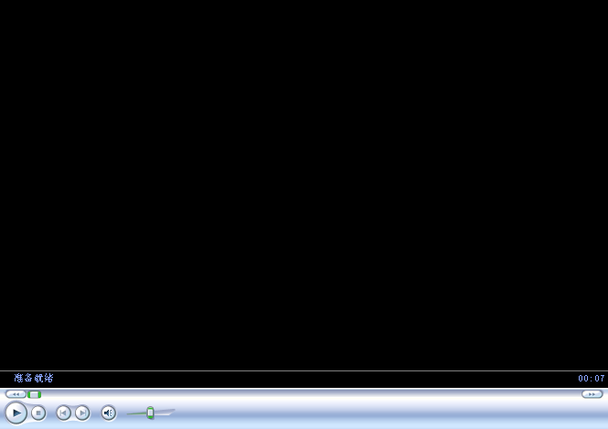
小马过河
小马试之前动脑筋了吗？
再读朗志万的话

Slide 12
朗志万/听了，哈哈/大笑。他说：“我不是/哄骗你们。我是想/让你们知道，科学家的话，也不一定/都是对的，要/动手做做看。”伊琳娜听懂了/朗志万的话，高兴地/笑了。

